Slide 1
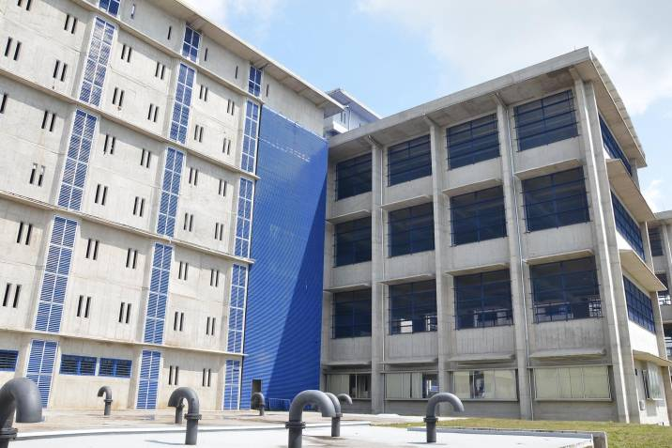
PLAN DE ACCIÓN
SEGUIMIENTO PLAN DE ACCIÓN TERCER TRIMESTRE - DIRECCIONES REGIONALES
2020
JEFE OFICINA ASESORA DE PLANEACIÓN
JUAN MANUEL RIAÑO VARGAS

Slide 2
01
CARACTERIZACIÓN PLANES DE ACCIÓN DIRECCIONES REGIONALES
02
EVALUACIÓN PLANES DE ACCIÓN DIRECCIONES REGIONALES
03
AVANCE DE GESTIÓN DIRECCIONES REGIONALES
04
CONCLUSIONES

Slide 3
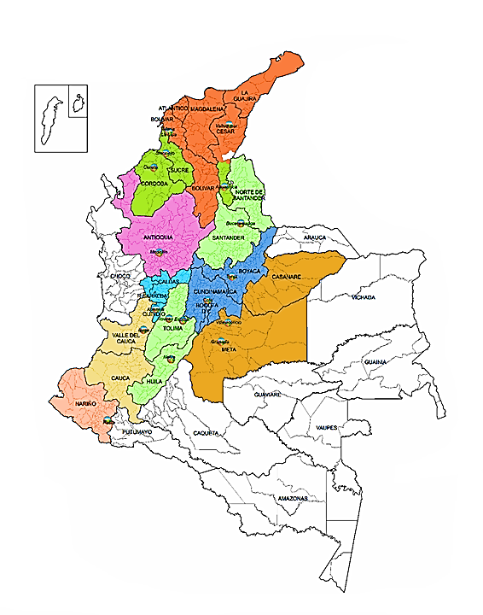
INTRODUCCIÓN
Dar a conocer a las partes interesadas del Inpec, los resultados obtenidos en el seguimiento realizado por la Oficina Asesora de Planeación al Plan de Acción 2020 con base en las funciones que señale la Ley 152 de 1994, Art . 29, para la evaluación de resultados.

Slide 4
01
CARACTERIZACIÓN PLANES DE ACCIÓN DIRECCIONES REGIONALES
2020

Slide 5
CARACTERIZACIÓN PLANES DE ACCIÓN DIRECCIONES REGIONALES
Direcciones Regionales | N° Productos | N° Actividades
Central | 88 | 154
Occidente | 58 | 88
Noroeste | 62 | 68
Norte | 68 | 78
Oriente | 62 | 91
Viejo Caldas | 41 | 122
Total | 379 | 569

Slide 6
02
AVANCE DE GESTIÓN DIRECCIONES REGIONALES
2020

Slide 7
EVALUACIÓN DIRECCIONES REGIONALES
N° | DIRECCIÓN REGIONAL | INDICADOR EFICACIA | EFICIENCIA | REZAGO | GESTIÓN | PRESUPUESTO Regional | ACTIVIDADES
 |  |  |  |  |  |  | Cumplidas Umbral Eficiencia |  | No cumplidas Umbral Eficiencia |  | Actividad sin iniciar | Actividades cumplidas al 100%
1 | CENTRAL | 83,1% | 98,8% | 1,14% | 83,1% | 95,8% | 118 | 97,5% | 3 | 2,5% | 1 | 65
2 | OCCIDENTAL | 82,2% | 90,2% | 9,74% | 82,3% | 96,6% | 77 | 89,5% | 9 | 10,5% | 2 | 40
3 | NOROESTE | 83,4% | 98,7% | 1,2% | 83,5% | 68,7% | 65 | 95,6% | 3 | 4,4% | 0 | 28
4 | NORTE | 82,6% | 99,6% | 0,4% | 82,6% | 77,9% | 77 | 98,7% | 1 | 1,3% | 0 | 12
5 | ORIENTE | 70,% | 77,5% | 22,5% | 70,2% | 88,6% | 56 | 62,9% | 33 | 37,1% | 2 | 24
6 | VIEJO CALDAS | 78,69% | 79,3% | 20,6% | 78,7% | 79,2% | 90 | 74,4% | 31 | 25,6% | 1 | 81
 | GENERAL | 80,0% | 90,7% | 9,27% | 80,06% | 84,5% | 483 | 86,4% | 80 | 13,6% | 6 | 250

Slide 8
EFICIENCIA DIRECCIONES REGIONALES
N° | DIRECCIÓN REGIONAL | EFICIENCIA
1 | NORTE | 99,6%
2 | CENTRAL | 98,86%
3 | NOROESTE | 98,78%
4 | OCCIDENTE | 90,26%
5 | VIEJO CALDAS | 79,36%
6 | ORIENTE | 77,51%

Slide 9
REZAGO DIRECCIONES REGIONALES
N° | DIRECCIÓN REGIONAL | REZAGO | Actividades No Cumplidas
1 | NORTE | 0,4% | 1
2 | CENTRAL | 1,14% | 3
3 | NOROESTE | 1,2% | 3
4 | OCCIDENTE | 9,74% | 9
5 | VIEJO CALDAS | 20,6% | 31
6 | ORIENTE | 22,5% | 33

Slide 10
GESTIÓN Y PRESUPUESTO DIRECCIONES REGIONALES
N° | DIRECCIÓN REGIONAL | GESTIÓN Y PRESUPUESTO
1 | CENTRAL | 89,47%
2 | OCCIDENTAL | 89,45%
3 | NORTE | 80,30%
4 | ORIENTE | 79,41%
5 | VIEJO CALDAS | 78,95%
6 | NOROESTE | 76,11%

Slide 11
CONCLUSIONES
1
Se lidera un total de 379 productos alineados a 569 actividades, las cuales hacen parte del Plan de Direccionamiento Estratégico “Humanizando y Transformando Vidas 2020-2022.
2
La Dirección Regional Norte presenta el mayor cumplimiento de sus actividades de acuerdo con el tiempo programado con un porcentaje del 99.6%.
3
La Dirección Regional Oriente presenta la eficiencia más baja como consecuencia del incumplimiento en eficiencia de (33) actividades de (91), y le antecede la Dirección Regional Viejo Caldas con un incumplimiento en eficiencia de (31) actividades de (122).
4
La Dirección Regional Central, y Occidental lidera el avance en gestión y presupuesto con un promedio del 89%, en armonía con su eficiencia, a excepción de las Direcciones Regionales Noroeste y Viejo Caldas por su regular ejecución presupuestal.
5
En orden general, el promedio de cumplimiento del plan de acción de las Direccione Regionales un (80.06%) como resultado del cumplimiento de (250) actividades al 100%.

Slide 12
Gracias
planeacion@inpec.gov.co

